Slide 1

“სასწავლო ლაბორატორიები თანაბარი უფლებებისათვის”
შორენა საძაგლიშვილი
სოციალური მუშაობის სამაგისტრო პროგრამის ხელმძღვანელი
ილიას სახელმწიფო უნივერსიტეტი
shorena_sadzaglishvili@iliauni.edu.ge

Slide 2
სოციალური მუშაობის სამაგისტრო პროგრამა
სოციალური მუშაობის პრაქტიკა - 24 კრედიტი
30 მდე პრაქტიკის ორგანიზაცია
ევრაზიის პროექტი: Eurasia Project “Building bridges - development of practice based higher education in social pedagogy as a tool for social reforms and inclusion of persons with disabilities in Armenia, Georgia, Kyrgyzstan and Norway” (CPEA-LT-2017-2021)
რუდოლფ შტაინერის საუნივერსიტეტო კოლეჯი, ნორვეგია
1. ბავშვის განვითარების ინსტიტუტი
2. კავშირი ადამიანებისთვის განსაკუთრებულ ზრუნვას რომ საჭიროებენ (Apnsc)
3. თავისუფალი პედაგოგოკის ცენტრი
4. თემი ქედელი
სოციალური მუშაობის პრაქტიკის მოდული შეზღუდული შესაძლებლობის მოქნე პირებთან
არჩევითი კურსი: “სოციალური მუშაობის პრაქტიკა შეზღუდული შესაძლებლობის მქონე პირებთან”
პრაქტიკის კოორდინატორი

Slide 3


Slide 4
კომპტენციების განვითარებაზე დამოკიდებული კურიკულუმი
ცოდნა და გაგება
უნარ-ჩვევები და მეთოდლოგიური კომპეტენციები
პიროვნული და სოციალური კომპეტენციები

Slide 5
გრანტი #CIF-2023-04
“სასწავლო ლაბორატორიები თანაბარი უფლებებისათვის”
09.2023 - 08.2025

Slide 6
შეზღუდული შესაძლებლობის მქონე პირებთან სოციალური მუშაობის პრაქტიკის გაძლიერება
პრაქტიკის მოდულის დახვეწა - განახლდა სილაბუსი
სოციალური მუშაობის კონცეფციის განვითარება - სოციალური მუშაობის როლის გამოყოფა დაცულ სამუშაო ადგილებში
სოციალური მუშაკის შეფასების ინსტრუმენტის პილოტირება
მულტიდისციპლინური მუშაობა
სუპერვიზიის პრაქტიკის დახვეწა
პროფესიული ლიტერატურის თარგმნა
უწყვეტი განათლების პროგრამის განვითარება

Slide 7


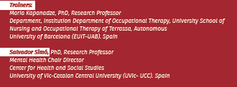
საერთაშორისო ვორკშოპები
1

Slide 8
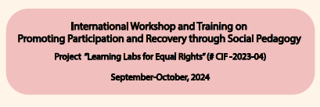
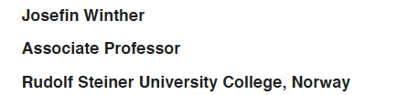
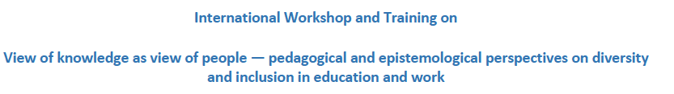
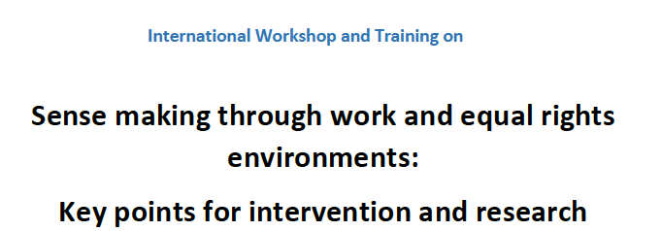
2
3
4

Slide 9
კვალიფიკაციის ამაღლება
რუდოლფ შტაინერის საუნივერსიტეტო კოლეჯი
ბარსელონას ავტონომიური უნივერსიტეტი, საექთნო და ოკუპაციური თერაპიის სკოლა- ტერასა.
ვიკის კატალონიის ცენტრალური უნივერსიტეტი, ჯანდაცვის და სოციალური კვლევების ცენტრი

Slide 10

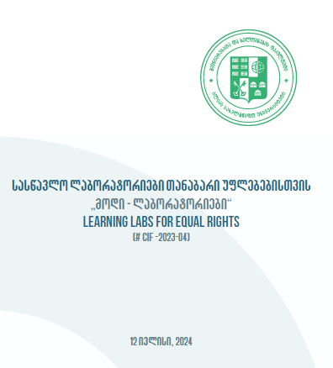



Slide 11
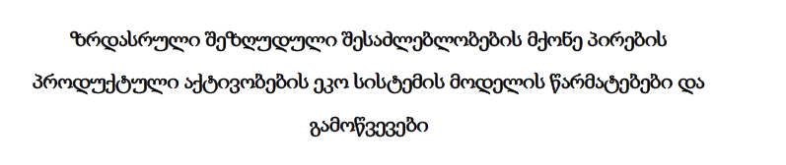
კურსდამთავრებულები
13 სტუდენტი - 2019-2021
10 სტუდენტი - 2023-2025 (ოთხი სემესტრი)
სამაგისტრო ნაშრომი

Slide 12


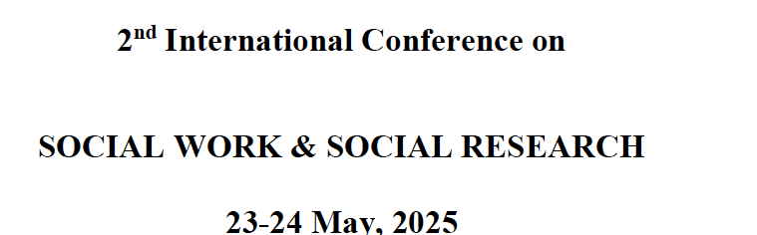


1
2
3

Slide 13
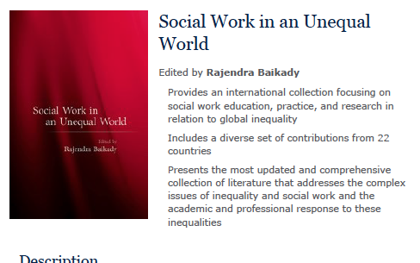
Shorena Sadzaglshvili et al., Implementing Innovative Projects for Social Work and Psychology Academic Programs. In: Social Work in an Unequal World. Edited by: Rajendra Baikady, Oxford University Press. © Oxford University Press (2025). DOI: 10.1093/oso/9780197807538.003.0002

Slide 14
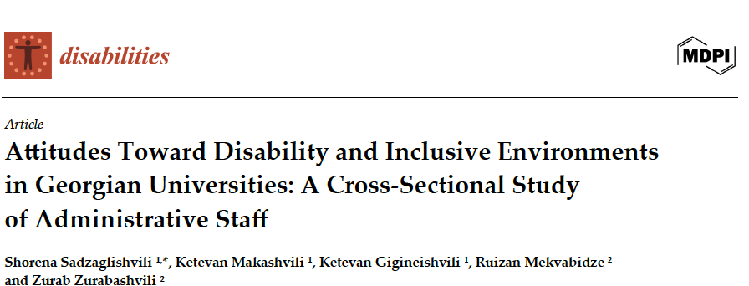

Slide 15
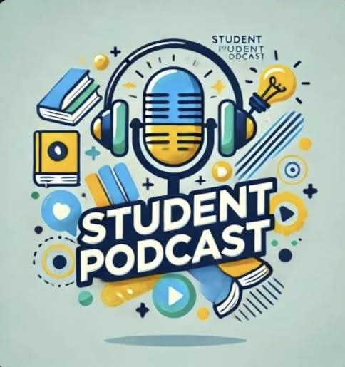
სტუდკასტი
„სტუდკასტი“ - პოდკასტების ციკლისგან შემდგარი გადაცემა, რომლის მიზანია შექმნას პლატფორმა, სადაც ისმის სტუდენტების ხმა, მათი გამოწვევები, საჭიროებები, აკადემიური ცხოვრებისა და სტუდენტობის თავისებურებები. ლექტორები, სტუდენტები და მოწვეული სტუმრები საუბრობენ მათთვის მნიშვნელოვან და აქტუალურ საკითხებზე. პოდკასტი ეხება განათლების მრავალ ასპექტს, როგორც პიროვნულ ზრდას და კარიერული მიზნებს, ასევე ინკლუზიურობასა და აკადემიური გარემოს განვითარებას.

Slide 16
https://www.youtube.com/channel/UClpSPTQeQ8qZ-cNU3BEVPgQ
ვიდეო 1: „ერთად შევქმნათ სამყაროს ხმა, სადაც ყველა ისტორია მნიშვნელოვანია“
ვიდეო 2: „ბარიერების გადალახვა- ცხოვრება შეზღუდული შესაძლებლობებით“
ვიდეო 3: „როცა შვილი შთაგონებაა, ხოლო დედა მაგალითი“
ვიდეო 4: „პროფესია- მხოლოდ სამსახური თუ თვითგამოხატვის საშუალება?“
ვიდეო 5: „ერასმუსი- უფრო მეტი, ვიდრე სწავლა“

Slide 17
მადლობა ყურადღებისათვის!

